Slide 1
Fotografi-amo la poesia Concorso fotografico organizzato dal Liceo Scientifico ’’Monsignor Mangino’’ di Pagani
Referente Funzione Strumentale Prof.ssa Cristina Esposito

Slide 2
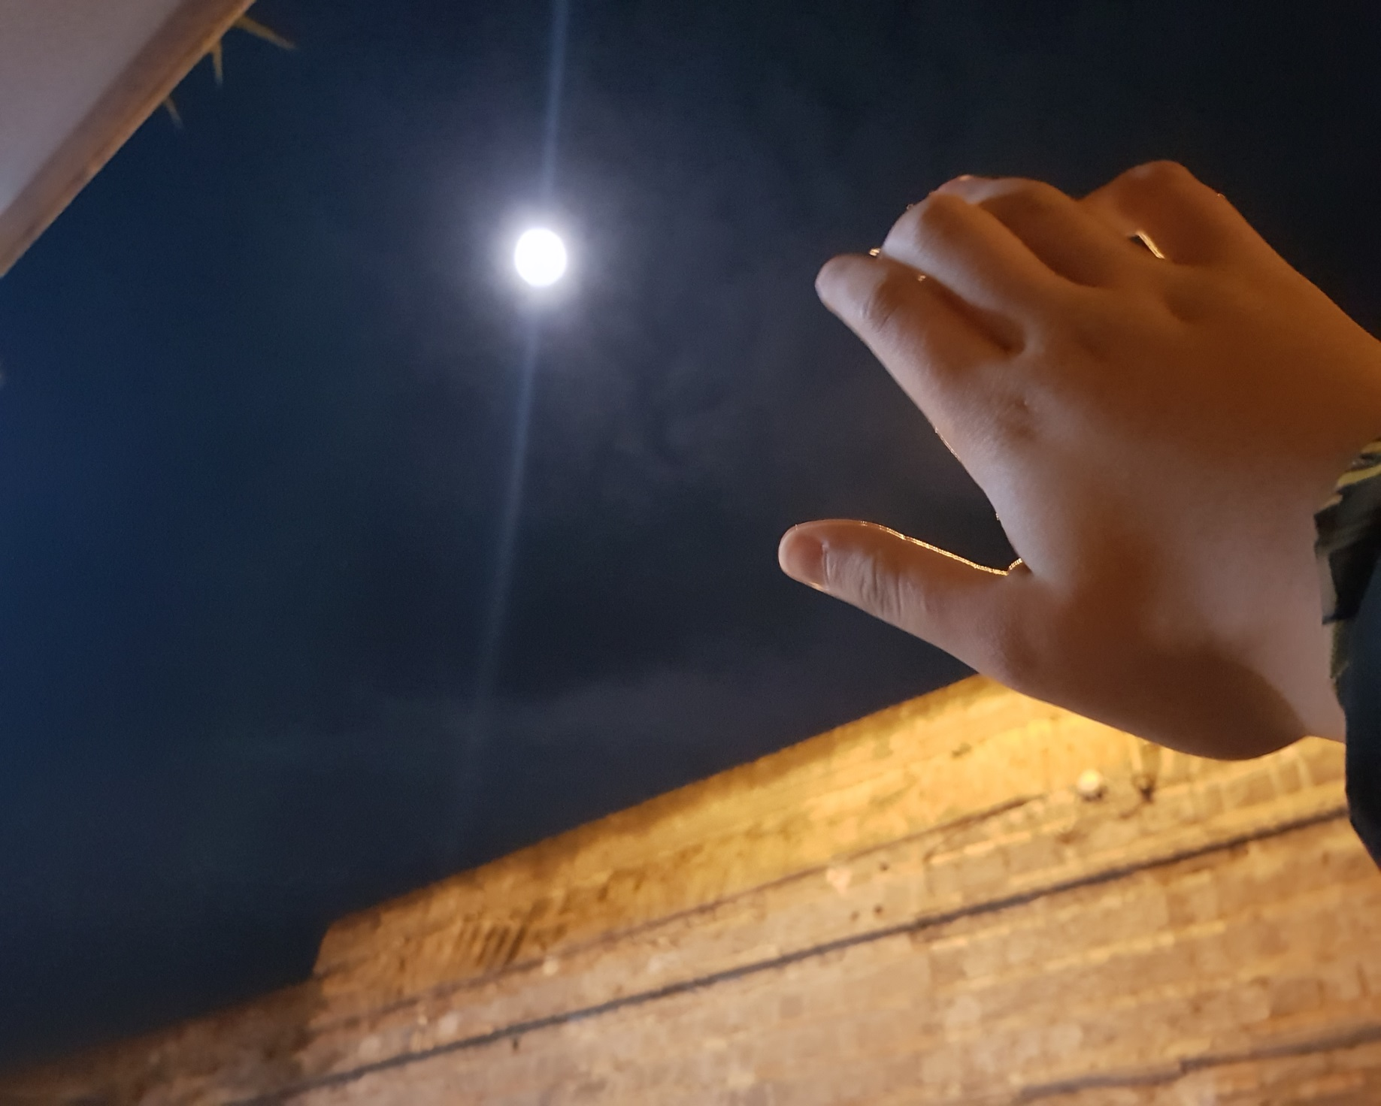
ALLA LUNA di ‘’G. LEOPARDI
PRIMA CLASSIFICATA
RAFFAELA NAPODANO
O graziosa luna, io mi rammento Che, or volge l'anno, sovra questo colle Io venia pien d'angoscia a rimirarti: E tu pendevi allor su quella selva Siccome or fai, che tutta la rischiari. Ma nebuloso e tremulo dal pianto Che mi sorgea sul ciglio, alle mie luci Il tuo volto apparia, che travagliosa Era mia vita: ed è, nè cangia stile, O mia diletta luna. E pur mi giova La ricordanza, e il noverar l'etate Del mio dolore. Oh come grato occorre Nel tempo giovanil, quando ancor lungo La speme e breve ha la memoria il corso, Il rimembrar delle passate cose, Ancor che triste, e che l'affanno duri!

Slide 3
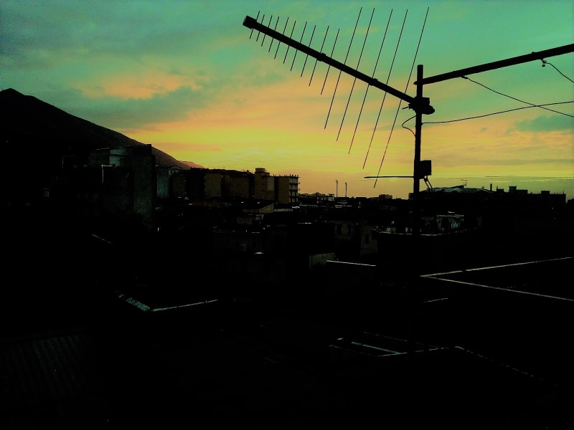
MARIA ROSARIA GARGIULO
Poesia di Enza Lepore Tramonto
Seduta all'orizzonte, il mio sguardo si abbandona all’ infinito nella luce rossa del tramonto, mi cullo in quell’ immensità, mentre il vento accarezza i miei capelli, mi arresto ad osservar il calar del sole, scende la luna e si scolora il mondo e tutto il creato si dipinge di amaranto, le strade di rubino mi trasportano verso spazi sconfinati e la mia anima· si rasserena ·insieme· ai riflessi dei colori del crepuscolo che· spegne il giorno. Arriva la notte silente, il cielo si riveste di stelle, una quiete dimora sul mondo attendendo l’aurora.
MARTINO JOLANDA

Slide 4
GAROFALO LAURA
Poesia di Gabriele D'Annunzio Tramonto d'Autunno
Pronto, su 'l mar natale cui nasconde la luna, ride il sole autunnale, dolce come la luna. S'ode il mare pe 'l lido gemere, lento e grave. S'ode talora il grido fievole d'una nave che faticosa in vano lotta co 'l vento avverso., o il richiamo lontano d'un uccello disperso, o l'improvviso tuono d'un'onda più gagliarda. Ride il sole, già prono, e dolcemente guarda.

Slide 5
MIRIAM RUSSO
VEDER CADERE LE FOGLIE NAZIM HIKMET Veder cadere le foglie mi lacera dentro soprattutto le foglie dei viali Soprattutto se sono ippocastani soprattutto se passano dei bimbi soprattutto se il cielo è sereno soprattutto se ho avuto,quel giorno,
una buona notizia soprattutto se il cuore,quel giorno, non mi fa male soprattutto se credo,quel giorno, che quella che amo mi ami soprattutto se quel giorno mi sento d'accordo con gli uomini e con me stesso. Veder cadere le foglie mi lacera dentro soprattutto le foglie dei viali dei viali d'ippocastani.

Slide 6
BASTIA GIUSEPPINA
Maternità - TAGORE Da dove sono venuto? Dove mi hai trovato? Domandò il bambino a sua madre. Ed ella pianse e rise allo stesso tempo e stringendolo al petto gli rispose: tu eri nascosto nel mio cuore bambino mio, tu eri il Suo desiderio. Tu eri nelle bambole della mia infanzia, in tutte le mie speranze, in tutti i miei amori, nella mia vita, nella vita di mia madre, tu hai vissuto. Lo Spirito immortale che presiede nella nostra casa ti ha cullato nel Suo seno in ogni tempo, e mentre contemplo il tuo viso, l’onda del mistero mi sommerge perché tu che appartieni a tutti, tu mi sei stato donato. E per paura che tu fugga via ti tengo stretto nel mio cuore. Quale magia ha dunque affidato il tesoro del mondo nelle mie esili braccia?

Slide 7
ESPOSITO ANTONIO
LA FONTANA MALATA
Palazzeschi
Clof, clop, cloch, cloffete, cloppete, clocchette, chchch...... E' giu', nel cortile, la povera fontana malata; che spasimo! sentirla tossire. Tossisce, tossisce, un poco si tace.... di nuovo. tossisce. Mia povera fontana, il male che hai il cuore mi preme.
Si tace, non getta piu' nulla. Si tace, non s'ode rumore di sorta che forse... che forse sia morta? Orrore Ah! no. Rieccola, ancora tossisce, Clof, clop, cloch, cloffete, cloppete, chchch.... La tisi l' uccide.

Slide 8
TORTORA RAFFAELE
NAPULE
GIANNA CAIAZZO

Slide 9
SORRENTINO MARIANNA
SOLITUDINE JOHN KEATS
Solitudine, se vivere devo con te, Sia almeno lontano dal mucchio confuso Delle case buie; con me vieni in alto, Dove la natura si svela, e la valle, Il fiorito pendio, la piena cristallina Del fiume appaiono in miniatura; Veglia con me, dove i rami fanno dimora, E il cervo veloce, balzando, fuga Dal calice del fiore l’ape selvaggia. Qui sarei felice anche con te. Ma la dolce Conversazione d’una mente innocente, quando le parole Sono immagini di pensieri squisiti, è il piacere Dell’animo mio. E quasi come un dio l’uomo Quando con uno spirito affine abita in te

Slide 10
SENATORE RICCARDO

Slide 11
SANTILLI GIACOMO
Il mare
Lo scafo consunto e verdiccio della vecchia feluca riposa sul lido… sembra la vela mozzata che sogni ancora nel sole e nel mare. Il mare ribolle e canta… Il mare è un sogno sonoro sotto il sole d’aprile. Il mare ribolle e ride con le onde turchine e spume di latte e argento, il mare ribolle e ride sotto il cielo turchino. Il mare lattescente, il mare rutilante, che risa azzurre ride sulle sue cetre d’argento… Ribolle e ride il mare!… L’aria pare che dorma incantata nella fulgida nebbia del sole bianchiccio. Palpita il gabbiano nell’aria assopita, e al tardo sonnolento volare, si spicca e si perde nella foschia del sole
Antonio Machado

Slide 12
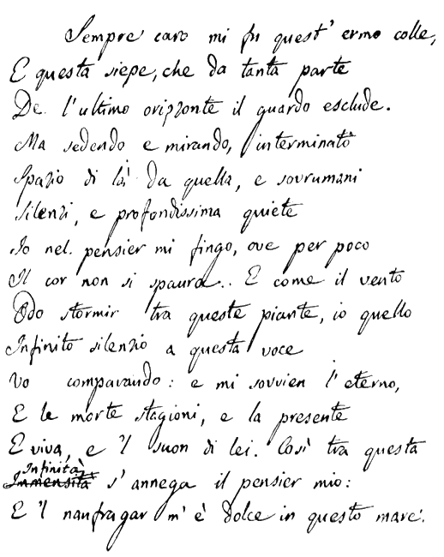
ATTANASIO PAOLO
L’IINFINITO - G. LEOPARDI

Slide 13
FORINO ANNA
UNA MADRE AL FIGLIO
Bene, figliolo, te lo dirò:
la vita per me non è stata una
scala di cristallo.
Ci furono chiodi
e schegge
ed assi sconnesse,
e tratti senza tappeti sul pavimento -
nudi.
Ma per tutto il tempo
seguitai a salire
e raggiunsi pianerottoli,
e voltai angoli
e qualche volta camminai nel buio
dove non era spiraglio di luce.
Così, ragazzo, non tornare indietro.
Non fermarti sui gradini
perché trovi ardua l’ascesa.
Non cadere ora
perché io vado avanti, amor mio,
continuo a salire
e la vita per me non è stata
una scala di cristallo.
Langston Hughes

Slide 14
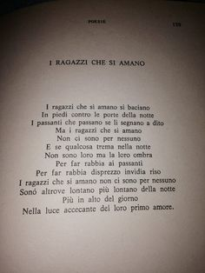
PISACANE CARLOTTA

Slide 15
INNONE CLEMENTINA
"Augurie e buone feste! Che purtate don Giuvà?" "E' Natale... che vulite, nu murzillo 'e baccalà,
vungulelle, cefalotto... Capírete, 'o capítone, nunn' 'o pozzo fa mancà. Se fa chesto p' 'o guaglione!
'E nnucelle, fícusecche, 'e castagne, nu mellone... Non pe' mme, che ve credite, è p' 'e figlie, p' 'o guaglione.
Quatte fasce 'e menestella dínt'o brodo c' 'o capone... I' nunn'accattasse niente. Sulamente... p' 'o guaglione.
'O dulcetto, 'o struffulillo, cose d' 'a tradizione. I' ce tengo ca sti ffeste s' 'e ricorda stu guaglione!"
'O mumento d' 'o cenone d' 'a vigilia di Natale, ogne cosa ch'io tuccavo: "Posa lloco, te fa male!«
UGO IZZOLINO “RICORD E GUAGLION”

Slide 16
LAVORANTE LUCIA
ALLE FRONDE DEI SALICI.
E come potevano noi cantare Con il piede straniero sopra il cuore, fra i morti abbandonati nelle piazze sull’erba dura di ghiaccio, al lamento d’agnello dei fanciulli, all’urlo nero della madre che andava incontro al figlio crocifisso sul palo del telegrafo? Alle fronde dei salici, per voto, anche le nostre cetre erano appese, oscillavano lievi al triste vento.
S. QUASIMODO

Slide 17
AUTORINO ALESSANDRA
PER VAVA
Con te io sono giovane Quando laggiú gli alberi minacciano E il cielo vanisce in lontananza I tuoi occhi mi toccano
Quando ogni passo si perde sull’erba Quando ogni passo sfiora le acque Quando le onde mi fervono in testa E dall’azzurro qualcuno mi chiama
Con te io sono giovane Cadono i miei anni come foglie E qualcuno colora le mie tele Allora esse brillano di te
E sul tuo volto il sorriso è radioso Piú chiaro assai delle nubi piú chiare Allora io corro dove sei Dove mi pensi e dove mi attendi
Marc Chagall

Slide 18
FERRAIOLI MARIA
CAREZZA AL CANE di Paolo Buzzi
Cane, bontà degli uomini perduta, o fedeltà di tanti falsi amici, il mio cuore ti pensa e ti saluta!
Questa vita di tedï e malefici te la dirò dentr’un’orecchia, o cane, che i miei segreti ascolti e non li dici.
Le pupille tue fonde e più che umane, san la mia dolce illusïon caduta. E la tua testa è calda come un pane…

Slide 19
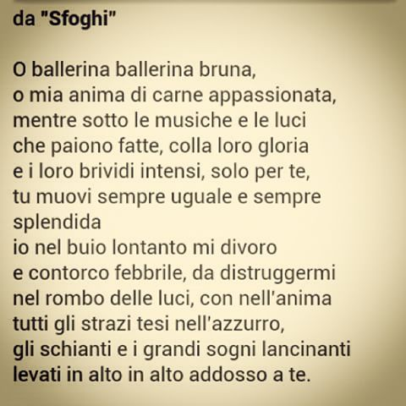
D’UVA MELISSA
C. PAVESE O “BALLERINA O BALLERINA BRUNA”

Slide 20
PALLUCI SELMAN

Slide 21
INCORONATA SORRENTINO
IL PANE – G. RODARI
S’io facessi il fornaio vorrei cuocere un pane così grande da sfamare tutta, tutta la gente che non ha da mangiare.
Un pane più grande del sole, dorato, profumato come le viole.
Un pane così verrebbero a mangiarlo… …i poveri, i bambini, i vecchietti e gli uccellini.
Sarà una data da studiare a memoria: un giorno senza fame! Il più bel giorno di tutta la storia.

Slide 22
DI LORENZO LUIGI
MARE – G. PASCOLI
M'affaccio alla finestra, e vedo il mare: vanno le stelle, tremolano l'onde. Vedo stelle passare, onde passare: un guizzo chiama, un palpito risponde. Ecco sospira l'acqua, alita il vento: sul mare è apparso un bel ponte d'argento. Ponte gettato sui laghi sereni, per chi dunque sei fatto e dove meni?

